Slide 1
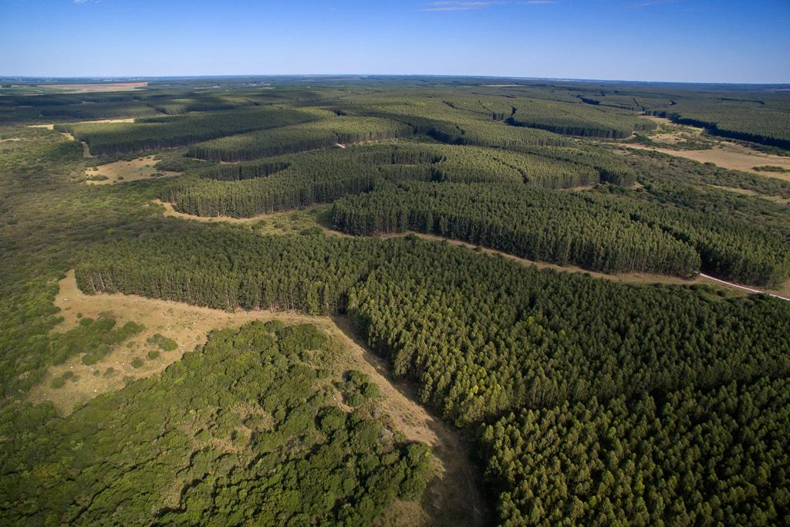

POLÍTICA Y LEGISLACIÓN FORESTAL 2025

Slide 2
PROYECTOS FORESTALES
DINACEA
Conservación de medio ambiente (recursos)
Ley de Ambiente
=
DGF
Registro de bosques
Exoneración impositiva de acuerdo al tipo de calificación
Ley Forestal
Intendencias
Directrices departamentales, mismo informe que se presenta ante DINACEA
Ley OT

Slide 3
Ordenamiento territorial
Descripción y caracterización de los instrumentos Ordenamiento Territorial
Ley Nro. 18.308, de 30/06/008
Modificada por leyes:
N° 18 367 de 10/10/2008
N° 18 719 de 27/12/2010 Arts. 607 y 610
N° 18 834 de 04/11/2011 Arts.220,224,y 225
N° 18 996 de 07/11/2012 Arts. 234 y 235.
N° 19 044 de 26/12/2012
N° 19 149 de 24/10/2013 Arts. 279 y280,282 a 291.
Reglamentada por Decretos:
N° 221/2009 de 11/05/2009
N° 400/2009 de 26/08/2009
N° 523/2009 de 16/11/2009
https://www.impo.com.uy/bases/leyes/18308-2008

Slide 4
Ordenamiento territorial
Principios Rectores Art. 5
• Planificación ambientalmente sustentable.
• Conciliar el desarrollo económico, sustentabilidad ambiental y la equidad social.
• Descentralización de la actividad de OT.
• Participación Ciudadana.
• Distribución equitativa de cargas y beneficios del proceso urbanizador.
• Recuperación por la sociedad de los mayores valores inmobiliarios generados por el OT

Slide 5
Ordenamiento territorial
Herramientas para el OT
• En el ámbito nacional: Directrices Nacionales y Programas Nacionales.
• En el ámbito regional: Estrategias Regionales.
• En el ámbito departamental: Directrices Departamentales, Ordenanzas Departamentales, Planes Locales.
• Planes Interdepartamentales.
• Instrumentos especiales.

Slide 6
Ordenamiento territorial
“Las directrices departamentales establecen criterios para el ordenamiento estructural del territorio departamental. A través de ellas se determinan las principales decisiones sobre el proceso de ocupación, desarrollo y uso del suelo.
La elaboración y aprobación de estas directrices es de competencia exclusiva del Gobierno Departamental. Este cuenta con el apoyo técnico y financiero de la DINOT en el proceso de elaboración”
Art. 16. Ley 18.308. “Tienen como objeto fundamental planificar el desarrollo integrado y ambientalmente sostenible del territorio departamental, mediante el ordenamiento del suelo y la previsión de los procesos de transformación del mismo”.
INOT (mvot.gub.uy)INOT (mvot.gub.uy)

Slide 7
Ordenamiento territorial
Categorización de uso del suelo:
Suelo rural: puede ser natural o productivo.
Suelo urbano
Suelo suburbano actividades múltiples (áreas definidas como industriales por ejemplo)
Residenciales
Suelos potencialmente transformables: cambio de uso de suelo definido en el artículo 34 de la Ley 18.308, Programa de Actuación Integrada (PAI)

Slide 8
Algunos ejemplos
Cerro Largo. Decreto 061/015
Está prohibido realizar todo tipo de forestación con destino a la producción maderera, en la zona de Centurión y Sierra de Ríos, zona declarada como de Reserva Departamental Prohibido realizar todo tipo de forestación en áreas definidas como Suelo Rural Natural en todas sus subcategorías Los montes destinados exclusivamente a abrigo y sombra, en predios cuyo uso principal no sea forestal, podrán realizarse hasta en un ocho por ciento (8%) del área de cada padrón Está prohibido forestar a una distancia menor de 2.000 metros de Suelos Urbanos, Suelos Suburbanos Residenciales y Suburbanos de Servicios Turísticos Distancia mínima de 12 metros libre de árboles en predios linderos a rutas nacionales, caminos y líneas de ferrocarril, además de una franja de seguridad mínima de 8 metros, en el bosque, libre de arbustos y con poda de ramas bajas. Faja perimetral libre de árboles, de 20 metros como mínimo entre bosque nativo y área forestada, más una faja cortafuegos con vegetación controlada, de 20 metros de ancho como mínimo. No se podrá forestar o reforestar a menos de 20 metros de los cursos de agua naturales No situarse a menos de 200 metros de aerogeneradores que ya se encuentren funcionando en el momento de la plantación. Se establece una zona de amortiguación de 2.000 metros exenta de forestación, de áreas establecidas como Suburbano de Servicios Turístico a partir de los límites que definen su uso.

Slide 9
Algunos ejemplos: Río Negro. Decreto 293/014
Plantaciones Forestales.“Áreas de Uso Preferente Forestal”:
a) Las ya ocupadas por bosque,
b) Los suelos definidos como de prioridad forestal por la Ley Forestal 15939 y sus decretos reglamentarios,
c) Todo proyecto Forestal que no incluya más de un 15% de suelos con índices de productividad CONEAT > 118,
d) Hasta un 8 % del área de toda unidad productiva con destino a sombra, abrigo u otro fin asociado
Distancias mínimas para la localización de Actividad Forestal.
-Distancia mínima de 500 m del límite del área urbanizada o de la extensión prevista para el crecimiento de la ciudad, o de las categorías de suelo definidas como suelo urbano consolidado y no consolidado y suelo sub urbano de prioridad residencial.
- Distancia mínima de 100m a la vivienda aislada más cercana, escuelas, agro-industrias
-12 m cortafuegos, más 8 metros limpios dentro de la plantación, límite del lado Sur mínimo 25 m.
-Distancias mínimas a Rutas nacionales, caminos vecinales y vías férreas de 12 m, más 8 m limpios dentro de la plantación
-Distancias a los tendidos eléctricos: Alta 500 Kv: 80 m, Alta 110 y 150 Kv: 60 m, Alta 30 y 60 Kv: 30 m, Media 6 y 15: 10 m.
- Distancia mínima de las plantaciones a monte nativo 30m, recursos hídricos permanentes 20m, recursos hídricos intermitentes 5 m.
-Zona de amortiguación de 30 m en zonas de interés arqueológico.

Slide 10
Algunos ejemplos
Treinta y Tres. Decreto 075/013
Ver norma

Slide 11
OTRAS LEYES

Slide 12






MINISTERIOS VINCULADOS AL SECTOR FORESTAL:

Slide 13
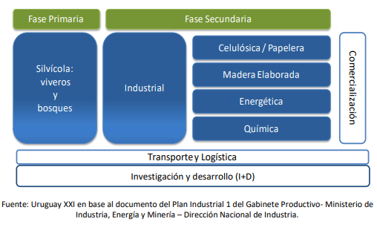
COMPLEJO FORESTAL

Slide 14
FASE PRIMARIA: PLANIFICACIÓN DE PLANTACIONES
Ley N 15.939
Ley N 17.234
  Ley que da marco al inventario de áreas protegidas, dónde explica regulación que ellas tendrán incluido actividades reguladas por estar allí.
  Incluyendo un plan de manejo para cada una
  Artículos: 22, 24, 25, 30, 34, 35.
  Motivos: Prohibición de corta de monte nativo a excepción de uso doméstico. Prohibición corta palmares. Regulación de distancia mínimas para líneas divisorias y calles anti incendios.
Decreto 188/02
Decreto 154/005
  Sustitución de decreto 333/90 dónde se permitía declarar de rendimiento todos aquellos suelos accesorios si superaban el 50% del padrón.
  Decreto que describe criterios para presentación en proyectos forestales del plan de incendios y marcación de rodales respecto a manejo de cortafuegos.
Ley N 16.466
Decreto 190/006
  Interpretación del Decr. 154/005.
  Toda forestación que maneje los rebrotes y no instale una nueva plantación se rige por los anteriores decretos en cuanto a su exoneración y permisos de plantación. Si foresta nuevamente pierde esto
  Decreto 349/05
  Motivos: toda actividad que genere un impacto, estará regulada por el estado. El decreto reglamenta la presentación de todos los proyectos forestales ante DINACEA para su aprobación antes de plantación a todas las plantaciones.

Slide 15
FASE PRIMARIA: PLANIFICACIÓN DE PLANTACIONES
Ley N 10382
  Motivos: caminos del estado.
  Propietarios linderos de caminos y rutas no podrán ocupar ni reducir su área. No se podrá construir en una distancia menor a 15 m desde el limite de los caminos. Toda senda de paso existente en la fecha de promulgación de este decreto-ley, deberá conservar por lo menos el ancho actual mientras subsista o no sea declarada camino vecinal. Si no existiera al momento deberá dejarse una de por lo menos 10 m de ancho.
Ley N 14694
  Ley de Electricidad. Los propietarios de inmuebles afectados por lineas de transmisión deberán ajustarse a los requerido por el decreto ley 10383 sobre las distancias a lineas de tensión

Slide 16
FASE PRIMARIA: PLANIFICACIÓN DE PLANTACIONES
Ley N 20238
  REGULACIÓN PARA LA PREVENCIÓN Y COMBATE DE LOS INCENDIOS FORESTALES
Decreto 191/006
  Se sustituye el decreto 452/988 sobre la prioridad de algunos grupos de suelo Coneat, se agregan otros.

Slide 17
FASE PRIMARIA: ESTABLECIMIENTO
Decreto 253/979, Ctrl. Aguas, Art. 1
Ley N 15239
  Suelos y Aguas, Art. 9
  Artículo 9º.- En las situaciones en que exista un grado de erosión o degradación severa de los suelos, deberán tomar medidas de manejo tendientes a su recuperación de acuerdo a lo que la reglamentación establezca.
  CONTROL DE HORMIGAS
  Contaminación de cursos de aguas. Características que deberán mantener los cursos de aguas.
Decreto 375/005
Decreto 253/979
  CONTROL DE MALEZAS
  Contaminación de cursos de aguas. Características que deberán mantener los cusros de aguas.
  CONTROL DE HORMIGA
  Prohibición a la introducción, producción y utilización de las siguientes sust. Químicas: Aldrin; Clordano; Dialdrín; Endrín; Heptacloro; Hexaclorobenzeno; Mírex(dodecacloro); Toxafeno; DDT (1,1,1-tricloro-2,2-bis (4clorofenil etano)
Decreto 333/004
  LABOREO
  A los efectos de lograr el uso racional y sostenible de los suelos y aguas y su recuperación. Princ. Grales; Normas técnicas básicas; art.6 y 7.
  El laboreo, la cosecha y demás procedimientos agrícolas se efectuarán procurando no generar alteraciones en la superficie del terreno, que determinen concentraciones del escurrimiento o la conducción no controlada de aguas superficiales que puedan producir erosión.

Slide 18
FASE PRIMARIA: ESTABLECIMIENTO
Decreto 264/004
  CONTROL DE MALEZAS
  Art. 6 Prohibición de aplicaciones terrestres con productos fitosanitarios no autorizados por la Dirección General de Servicios Agrícolas.
  Art. 4°. Todo equipo de aplicación de productos fitosanitarios deberá estar en buenas condiciones y sin riesgo de pérdidas.
  Art. 5°. Los equipos de aplicación, al circular por la vía pública deberán hacerlo con el tanque de la máquina aplicadora vacío y descontaminado de residuos de productos.
  Art. 7°. Toda aplicación de productos fitosanitarios que se efectúe, deberá realizarse sin que se produzca deriva, siendo de responsabilidad del aplicador los posibles daños que la misma pudiera ocasionar.
  Art. 8°. Los residuos de la limpieza de los equipos de aplicación no podrán verterse en áreas diferentes al del tratamiento ni en ningún sitio donde pueda llegar a contaminar fuentes de agua superficiales o subterráneas,
  Art. 9°. En caso de derrame de productos fitosanitarios será responsabilidad del aplicador adoptar todas las medidas necesarias y adecuadas para limpieza y descontaminación del sitio afectado.
  CONTROL DE MALEZAS
  A los efectos de lograr el uso racional y sostenible de los suelos y aguas y su recuperación. Princ. Grales; Normas técnicas básicas; art.6 y 7
  El laboreo, la siembra, la cosecha y demás procedimientos agrícolas se efectuarán procurando no generar alteraciones en la superficie del terreno, que determinen concentraciones del escurrimiento o la conducción no controlada de aguas superficiales que puedan producir erosión.
Decreto 333/004

Slide 19
FASE PRIMARIA: ESTABLECIMIENTO
Ley 14.859, Cód. Aguas
Decreto 372/99
VARIAS TAREAS SILVICULTURA
  CONTROL DE MALEZAS Y FERTILIZACIÓN-Artículo: 144.
  Queda prohibido introducir en las aguas o colocar en lugares desde los cuales puedan derivar hacia ellas, sustancias, materiales o energía susceptibles de poner en peligro la salud humana o animal, deteriorar el medio ambiente natural o provocar daños.
Decreto 349/005
  PLANTACIÓN.
  Reglamento de Evaluación de Impacto Ambiental y Autorizaciones Ambientales.
Decreto 457/001
  Control MGAP aplicaciones aéreas.
Decreto 253/979
  FERTILIZACIÓN, Ctrl. Aguas, Art. 1 y 5.
  Contaminación de cursos de aguas. Características que deberán mantener los cusros de aguas.
Decreto 405/21
Regulación de plantaciones menores a 100ha y reforestaciones anteriores al decreto 349/005.

Slide 20
FASE PRIMARIA: MANEJOS
Decr. 188/02, Incendios, Art. 10
  PODAS Y RALEOS- INCENDIOS, Art. 10..
  Manejo de cortafuegos perimetrales e internos.
Ley 14.859
  RALEOS, Cód. Aguas, Art. 144.
  Prohibido introducir en las aguas o colocar en lugares desde los cuales puedan derivar hacia ellas, sustancias, materiales o energía susceptibles de poner en peligro la salud humana o animal, deteriorar el medio ambiente natural o provocar daños.

Slide 21
FASE PRIMARIA: COSECHA
Decreto 333/004
  NORMAS TÉCNICAS BÁSICAS, Art. 7:
  A los efectos de lograr el uso racional y sostenible de los suelos y aguas y su recuperación. Princ. Grales; Normas técnicas básicas; Art 7
Decreto 188/02
  INCENDIOS, Art. 10
  Manejo de cortafuegos perimetrales e internos.
Ley 15.239
  Art. 9
  En las situaciones en que exista un grado de erosión o degradación severa de los suelos, deberán encararse medidas de manejo tendientes a su recuperación de acuerdo a lo que la reglamentación establezca.

Slide 22
CAMINERÍA
Decreto
333/004
Ley N 15.239
  MANEJO DE CANTERAS, Art. 8
  Artículo 8º.- En todos los casos de extracción de materiales para obras, una vez concluida la actividad extractiva, el ejecutor deberá proceder a reintegrar estas áreas al paisaje, bajo las condiciones que determine la reglamentación.
  CONSTRUCCIÓN Y MANTENIMIENTO DE CAMINOS..
  Uso racional y sostenible de los suelos y aguas y su recuperación.
  Recuperación de zonas erosionadas, evitar dejar pendientes coincidentes con la del terreno.Caminería no debe tener procesos erosivos sin manejo.Desagües empasatados. Aplicación de métodos de control ante cárcavas presentes.
Ley 14.859
Decreto 349/005
  MANEJO DE CANTERAS, Art. 13 y 14.
  Para la apertura de canteras se deberá tener estudio de impacto ambiental y autorización por parte del MVOTMA
  CONSTRUCCIÓN Y MANTENIMIENTO DE CAMINOS. Cod. Aguas, Art. 22, 33, 74
  No se permite la obstrucción de cursos de agua que sirvan a terrenos sea en parte inferior o superior
Ley 15.239
Ley 15.242 Código minería.
  MANEJO DE CANTERAS
  Clasificación de los dif. Tipos de yacimientos minerales. Regulación y habilitación de la actividad minera.
  CONSTRUCCIÓN Y MANTENIMIENTO DE CAMINOS- Suelos y Aguas, Art. 8 y 9.
  Artículo 9º.- En las situaciones en que exista un grado de erosión o degradación severa de los suelos, deberán encararse medidas de manejo tendientes a su recuperación de acuerdo a lo que la reglamentación establezca.

Slide 23
FASE PRIMARIA: PROTECCIÓN FORESTAL
Ley 15.939
  PREVENCIÓN Y COMBATE DE INCENDIOS FORESTALES
  Contaminación de cursos de aguas. Características que deberán mantener los cursos de aguas.
Ley 15.939
  MANEJO SANITARIO DE LOS BOSQUES, Art. 28
  Manejo de los bosques y predios vecinos en cuanto a plagas y enfermedades.
Decreto 373/03
  MANEJO DE RESIDUOS
  Regulación de la gestión de las baterías de plomo y ácidos usadas o a ser desachadas.

Slide 24
TRANSPORTE DE MADERA
Decreto 311/007
  Reglamenta el peso máximo por eje en camiones de circulación por rutas nacionales.
DECRETO 173/013
  Reglamenta las autorizaciones de circulación, exigencias de los vehículos, normas de circulación.
Decreto 134/98
  Artículo 22.18.
  Requerimientos para el transporte de productos forestales por medio de camión, remolque o semirremolque, que transiten en vías de tránsito de jurisdicción nacional.

Slide 25
MANTENIMIENTO DE MAQUINARIA
Decreto 253/979
  Art. 5 y 11.
  Manejo de sustancias a los cursos de agua.
Decreto 560/03
  Regula el transporte de mercancías peligrosas
Ley 14.859
  Cód. Aguas, Art. 144.
  Prohibido introducir en las aguas o colocar en lugares desde los cuales puedan derivar hacia ellas, sustancias, materiales o energía susceptibles de poner en peligro la salud humana o animal, deteriorar el medio ambiente natural o provocar daños.

Slide 26
POLÍTICA INDUSTRIAL – DESDE LO FORESTAL
Artículo 66.- El Poder Ejecutivo, a propuesta del Ministerio de Ganadería, Agricultura y Pesca, podrá exonerar la importación de materias primas necesarias para el procesamiento de madera de producción nacional, equipos, maquinarias, vehículos utilitarios e implementos que se requieran para la instalación y funcionamiento de estas empresas, de todos o parte de los siguientes tributos y tasas: derechos adicionales y demás gravámenes aduaneros, incluso el impuesto a las importaciones; proventos y tasas portuarias; recargos, depósitos previos y consignaciones, así como cualquier otro gravamen a la importación o aplicado en ocasión de la misma. Será condición indispensable para el otorgamiento de la franquicia:
  A) Que las materias primas, equipos, maquinarias, vehículos utilitarios e implementos a importar no sean producidos normalmente en el país, en condiciones adecuadas de calidad y precio.
  B) Que la actividad realizada por la empresa beneficiada sea compatible con los fines generales de la política forestal.

Slide 27
POLITICA INDUSTRIAL – MARCO GENERAL
http://www.miem.gub.uy/institucional/organigrama
Ley Promoción Inversiones
Ley Zonas Francas
Ley Participación Público Privado

Slide 28
LEY DE PROMOCIÓN DE INVERSIONES
LEY 16906
  LEY DE INVERSIONES. PROMOCIÓN INDUSTRIAL
1. TRATAMIENTO JUSTO
2. LIBRE TRANSFERENCIA DE CAPITALES
3. DEFINE OBJETOS DE INVERSIÓN- BIENES, EQUIPAMIENTO, TECNOLOGÍA
4. BENEFICIOS FISCALES - IMPUESTO AL PATRIMONIO, IVA DE IMPORTACIÓN Y DEVOLUCIÓN DE IVA ADQUISICIONES EN PLAZA, IMPUESTO RENTA.
5. EMPRENDIMIENTOS PROMOVIDOS: DIVERSIFICACIÓN PRODUCTIVA, DESARROLLO EN EL INTERIOR, PROGRESO TÉCNICO, INCLUSIÓN SOCIAL, PYMES.

Slide 29
Contexto General de la Promoción de Inversiones
Fabricación de Maquinaria y equipos agrícolas
2018
ESTRATEGIA DE PROMOCIÓN DE INVERSIONES
Decreto 143/018
Generación de Energía
Industria Naval y Electrónica
Ley Energía Solar Térmica
Depósitos aduaneros particulares
Ley 16.906 -
Biotecnología
Promoción de Inversiones
Decreto 92/998
Parques Industriales
Decreto 455/007
Decreto 002/012
1998
1999 2000
2001
2002
2003
2004
2005
2006
2007 2008 2009
2010 2011
2012 2013 2014
Residuos Sólidos Industriales Terminales punto de venta
Admisión Temporaria
Centros de Atención a Distancia
Hoteles
Condominio
Software
Turismo
Fabricación de vehículos y equipos para transporte de carga
Ley Vivienda de Interés Social
Parques Industriales
2019

Slide 30
POLITICA INDUSTRIAL – MARCO GENERAL
ZONAS FRANCAS - Ley N° 15921 – 1981 modificada Ley 19566-2017
Dos primeras Zonas Francas establecidas en 1923 por la Ley Nº 7.593 con el fin de desarrollar polos industriales en el interior del país.
En el artículo 1º de la Ley Nº 19566 se detallan como objetivos:
“…promover las inversiones, diversificar la matriz de producción nacional, aumentar el valor agregado nacional, impulsar las actividades de alto contenido tecnológico e innovación, promover la descentralización de las actividades económicas y el desarrollo regional, ”
Las Zonas Francas pueden ser explotadas por el Estado o particulares, debidamente autorizados. Las privadas son administradas por particulares y autorizadas por el gobierno, que las supervisa y controla a través del Área de Zonas Francas de la Dirección General de Comercio.
En las Zonas Francas puede desarrollarse cualquier tipo de actividad: comercial, industrial o de servicios.
Las actividades de los usuarios de Zonas Francas están exentas de todo tributo nacional, creado o a crearse.
Las ventas desde el resto del país a las respectivas Zonas Francas se consideran exportaciones de Uruguay y las ventas desde las Zonas Francas al resto del territorio uruguayo se consideran importaciones, sujetas a los tributos aduaneros e impuestos nacionales correspondientes.

Slide 31
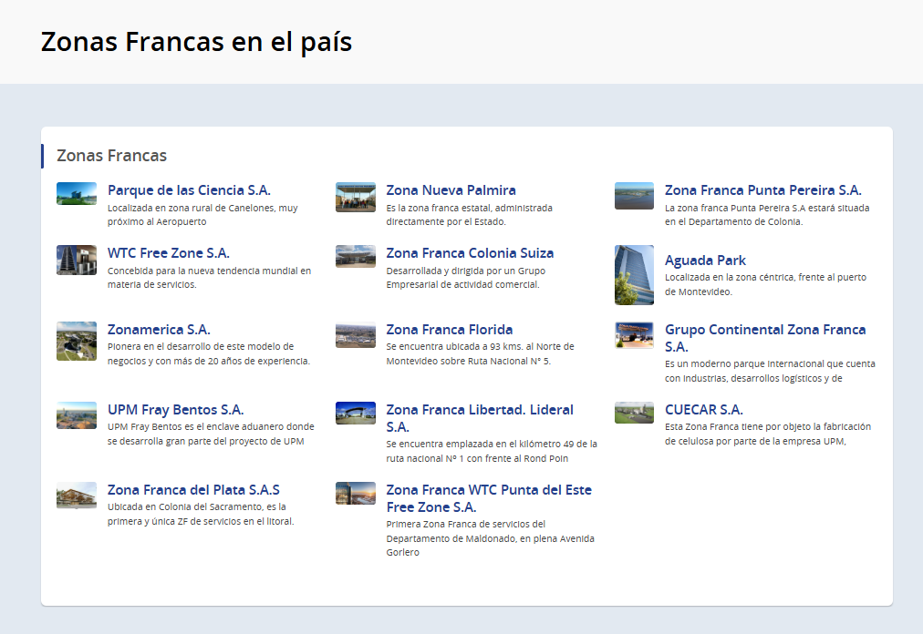
POLITICA INDUSTRIAL – MARCO GENERAL
ZONAS FRANCAS
Actualmente existen 14 Zonas Francas en Uruguay:
Dos de ellas fueron creadas con anterioridad a la Ley de Zonas Francas, en estrecha vinculación al puerto del departamento de Colonia (Nueva Palmira y Colonia).

Slide 32


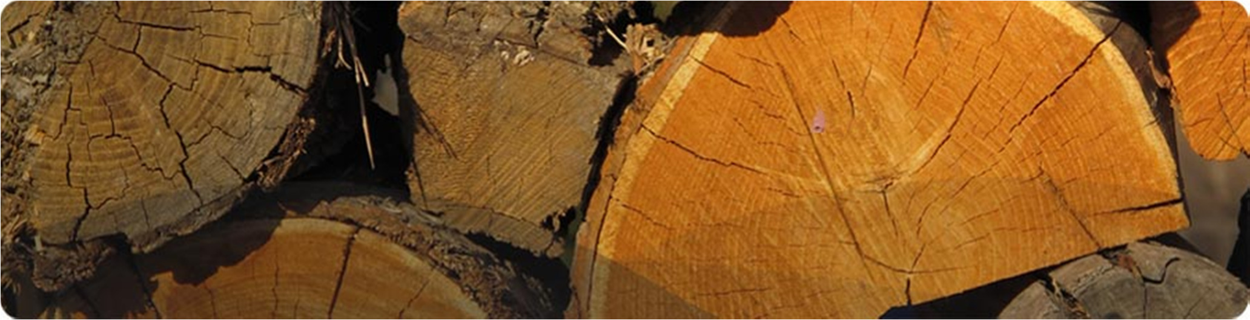
Consejo Sectorial Forestal-Madera
Puesta a punto y Lineamientos
estratégicos 2015-2016
Montevideo - julio 2015

Slide 33


CSFM - Actores
Sector Privado | Trabajadores
Cámaras: SPF, CIPROMA, ADIMAU | Sindicatos: SOIMA PIT-CNT
Conglomerado Tacuarembó-Rivera
Empresas Forestales y de la Industria de la Madera
Sector Público
MGAP: Ministerio de Ganadería, Agricultura y Pesca | MTOP: Ministerio de Transporte y Obras Públicas
MIEM: Ministerio de Industria, Energía y Minería | MTSS: Ministerio de Trabajo y Seguridad Social
MVOT: Ministerio de Vivienda, Ordenamiento Territorial MMA: Medio Ambiente (DINAVI; DINACEA; DINOT) | OPP: Oficina de Planeamiento y Presupuesto Uruguay XXI
Instituciones Académicas
UTU: Universidad del Tabajo | UTEC: Universidad Tecnológica
FAGRO: Facultad de Agronomía | EUCD: Escuela de Diseño
FING: Facultad de Ingeniería | ORT: Universidad Privada
FARQ: Facultad de Arquitectura
Centros de Investigación
INIA: Instituto Nacional de Investigación Agropecuaria | LATU: Laboratorio Tecnológico del Uruguay

Slide 34
CSFM - Lineamientos estratégicos 2015-2020
Fase Industrial - MIEM:
Aumentar el consumo industrial de madera en rollo para transformación mecánica.
Avanzar en el proceso de industrialización y agregado de valor de la madera local y diversificación de productos:
  Desarrollo de productos de segunda transformación (componentes para la construcción y carpinterías) destinados al mercado externo:
    Desarrollo de canales de exportación
    Asociaciones estratégicas entre actores de la 1era y 2da. transformación
    Innovación en tecnologías de procesamiento de la madera
  Capacitación técnica, empresarial y comercial
Promover el desarrollo de la industria de la construcción en madera para obra civil.
Transformación química de la madera: biorefinerías.

Slide 35
DE CARACTER GENERAL
Codigo Civil Libro Segundo
Decreto 164/996
  DE LOS BIENES
  De los bienes y del dominio de la propiedad. Bienes de propiedad nacional (del estado) o particular.
  CAZA
  Prohibición de la caza, tenencia, comercialización e industrialización de todas las especies zoológicas silvestres y sus productos, existentes en el territorio nacional y la destrucción de sus refugios, madrigueras, nidos y sus hábitats en general. Informe técnico de la Dirección de Áreas Protegidas y Fauna de la Dirección General de Recursos Naturales Renovables, de animales de caza libre.
Codigo Civil Libro Segundo
  DE LOS BIENES, título IV
  El propietario de un predio enclavado y que no tiene salida a la calle o camino público, puede reclamar paso por los predios vecinos para la explotación del suyo, pagando el valor del terreno necesario y resarciendo todo otro perjuicio.
Decreto 253/979
  CONTAMINACIÓN DE AGUAS. Ctrl. Aguas, Art.1
  Tienen por objeto prevenir la contaminación ambiental mediante el control de la contaminación de aguas. Características que deberán mantener los cusros de aguas, parámetros y estándares.
CONVENIO OIT 184
  TRABAJO
  Convenio relativo a la seguridad y la salud en la agricultura. Medidas de prevención y protección. Seguridad de la maquinaria y ergonomía.Gestión Racional de productos químicos.
Decreto
86/04
  AGUAS SUBTERRÁNEAS
  Norma técnica de construccion de pozos perforados para captación de agua subterranea.

Slide 36
DE CARACTER GENERAL
Decreto 12/985
Decreto 104/000
  FAUNA
  Declárase al Venado de campo (Ozotoceros bezoarticus) “Monumento Natural”, a cuyos efectos se dispondrán las medidas que permitirán su protección absoluta.
  FAUNA
  Se autorizó, por parte de un decreto del Poder Ejecutivo, la caza deportiva y transporte por el cazador habilitado de perdiz, paloma de alas manchadas, paloma grande de monte, pato cara blanca, pato maicero, pato picazo, liebre y ciervo axis.
Decreto Nº 24/993
  FLORA INDÍGENA
  ART.16.- (Corta del monte indígena).Art. 24, los interesados deberán presentarse ante la Dirección General de Recursos Naturales Renovables, acompañando un informe técnico con las razones que motivan la corta o cualquier operación proyectada y el plan de explotación a efectuar."
Decreto 330/993
  FLORA INDÍGENA
  Obligatorio tener guía de tránsito para el transporte de monte indígena. Para esto tiene que estar habilitado a ser cortado el monte.
Decreto 096/04
  FAUNA
  Declara plaga nacional el jabalí (Sus scrofa) y autoriza su libre caza, transporte, y comercialización e industrialización en todo el territorio nacional;
Decreto 345/04
  PRODUCTOS QUÍMICOS
  Prohíbese en las zonas sometidas a la jurisdicción nacional, la introducción, la importación y la exportación de equipos o productos manufacturados que contengan, o, que requieran de las sustancias que figuran en los anexos "A" y "B" del Protocolo de Montreal, tanto sustancias puras como por sus mezclas, en los plazos y aplicaciones que se establecen a continuación:

Slide 37
DE CARACTER GENERAL
Decreto 375/005
Protocolo Capa de Ozono
  PRODUCTOS QUIMICOS
  Se prohíbe la introducción, producción y utilización de las siguientes sust. Químicas: Aldrin; Clordano; Dialdrín; Endrín; Heptacloro; Hexaclorobenzeno; Mírex(dodecacloro); Toxafeno; DDT (1,1,1-tricloro-2,2-bis (4clorofenil etano)
  CONTAMINACIÓN AMBIENTAL
Decreto 514/001
Protocolo de Kyoto
  CONTAMINACIÓN AMBIENTAL
  Las Partes incluidas en el anexo, se asegurarán de que sus emisiones antropógenas agregadas, expresadas en dióxido de carbono equivalente, de los gases de efecto invernadero enumerados en el anexo A no excedan de las cantidades atribuidas a ellas, calculadas en función de los compromisos cuantificados de limitación y reducción de las emisiones consignados para ellas en el anexo B y de conformidad con lo dispuesto en el presente artículo.
  FAUNA
  Nómina oficial de la Dirección General de Recursos Naturales Renovables del Ministerio de Ganadería, Agricultura y Pesca de las especies de vertebrados de la fauna silvestre. Ver listado en el decreto.
Decreto 784/986
  FLORA INDÍGENA
  Declárase de Interés Nacional la preservación de las siguientes especies forestales, ver listado en decreto.
Ley 17.283
  CONTAMINACIÓN AMBIENTAL, Art. 1 y cap III.
  Ley General de Protección del Medio Ambiente.
  Declárese de interés general la protección del medio ambiente, de la calidad del aire, del agua, del suelo y del paisaje; la conservación de la diversidad biológica y de la estructura de la costa. Así como también la prevención, eliminación, mitigación y la compensación de los impactos ambientales negativos.

Slide 38
DE CARACTER GENERAL
Resolución N°115-2005 MGAP-DGSG
Decreto reglamentario Ley 16811
  MANEJO DE PASTOREOS
  Todos los establecimientos agropecuarios que se dediquen a la forestación, con ganado propio o en pastoreo, deberán cumplir con los requisitos sanitarios que se establecen.
  IMPORTACIÓN MATERIAL GENÉTICO
  Se regula la importación de semillas
MERCOSUR/CMC/DEC. No 2/01
Ley 14.040
  PATRIMONIO HISTORICO Y CULTURAL
  Se definen los bienes de patrimonio histórico y cultural
  CONTAMINACIÓN AMBIENTAL
  El Tratado de Asunción, el Protocolo de Ouro Preto, la Resolución No 38/95 del Grupo Mercado Común y la Recomendación No 01/01 del SGT No 6 "Medio Ambiente". Ver lista de acciones a cumplir.
29/08/02 – Marco reglamentario de la campaña de control de la cotorra (Myopsitta monachus monachus)
  FAUNA
  Inclúyese en la nómina de plagas de la agricultura a que refiere el Art. 7° del decreto de 9 de marzo de 1912, reglamentario de la ley N° 3.921, de 28 de octubre de 1911, a la cotorra común: (Myiopsitta monachus monachus). Los propietarios, arrendatarios, tenedores o responsables a cualquier título, de las unidades de manejo que presenten focos en la Zona Definida de Control, deberán efectuar, a su costo, los tratamientos de control establecidos.
Decreto 372/99
  TRABAJO
  Condiciones para el trabajador realizar la tarea; manejo de productos químicos

Slide 39
DE CARACTER GENERAL
Ley 5.032
Decreto 307/09
  TRABAJO
  Ley de prevención de accidentes de trabajo.
  TRABAJO
  Manipulación de agentes químicos durante el trabajo.
Ley 19.196
Decreto 127/14 y 52/23
  TRABAJO
  Reglamenta
  prevención y salud en el trabajo
  TRABAJO
  Ley de Responsabilidad Penal Empresarial.
Decreto 372/99
  TRABAJO
  Seguridad en actividades forestales.
Decreto 210/011
  TRABAJO
  Obligatoriedad de la Lista de Enfermedades Profesionales de la Organización Internacional del Trabajo

